Slide 1
ГСУ МГТД 10-20кВт с интегрированным стартер-генератором
Докладчик: Волков Борис Константинович
Готовили: Добвий Александр, Григорий Железовский, Балакишиев Карим, Виктория Духнай
г. Санкт-Петербург, 2025г.

Slide 2
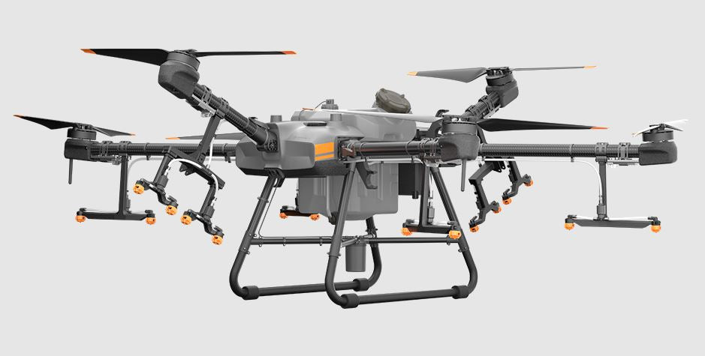

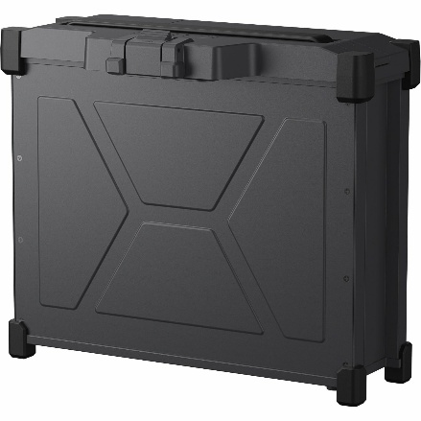


Проблема
GJI Agras T30
Традиционный подход с использованием Аккумуляторных батарей в общем случае позволяет беспилотному летательному аппарату(БПЛА) находиться в воздухе в течении 5-20 минут, после этого требуется продолжительная зарядка.
В результате:
Полезное время эксплуатации < 5%
Плотность энергии: ~170вт ч/кг*
Приходится иметь несколько АКБ, регулярно их менять и заряжать.
(* Данные для DJI Agrаs T30, популярный БПЛА сельскохозяйственного назначения. Для АКБ в целом текущий предел до 260вт ч на/кг, однако такие АКБ плохо переносят высокие нагрузки)
БатареяGJI Agras T30

Slide 3
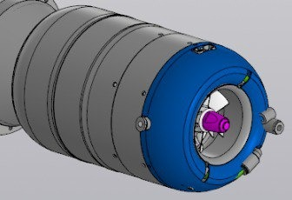
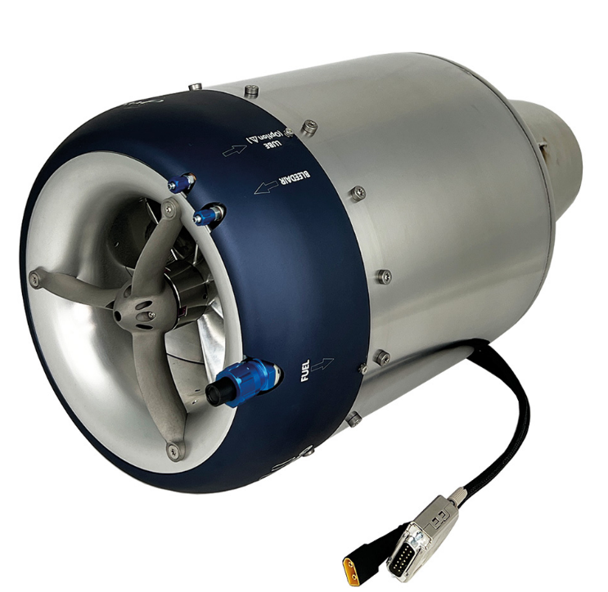
Решение
Оснастить БПЛА опорным источником питания в виде легкого но мощного Малогабаритного газотурбинного двигателя. Данный источник будет восполнять энергию АКБ, и обеспечивать полет. АКБ только для резких маневров и экстренных посадок в случае отказов.
Полезное время эксплуатации от 50%.
Плотность энергии: на уровне лучших АКБ*
Достаточно иметь 1 установку на БПЛА, время заправки не более 10 минут, легко транспортировать и использовать.
(* Плотнось энергии для ГСУ зависит от массы топлива на борту, больше топлива – больше показатель. Для БПЛА > 30мин полета показатель >270)

Slide 4
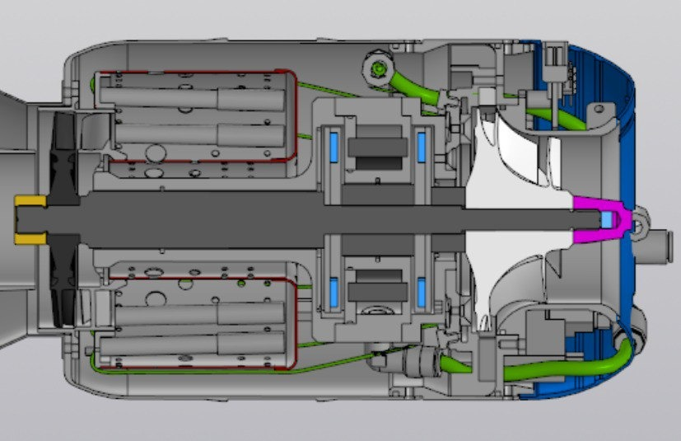





Идея
Заменим на центростремительную турбину от автомобиля
Существующий двигатель (основа для доработки)
Разработка Турбогенератора как модуля гибридной силовой установки на базе МГТД.
Нововведения:
Использования автомобильных турбин и компрессоров для удешевления. (Стоимость в 10ки раз ниже за счет массового производства)
Газодинамические подшипники для повышения ресурса (Также пропадает необходимость в использовании масла + экологии)
Интегрированный стартер генератор для уменьшения габаритов.
Компрессор от автомобиля
Мы хотим сделать двигатель массовым и доступным, это откроет новые возможности для БПЛА

Slide 5
Ожидаемый результат
Увеличение времени полета БПЛА, преодоление барьера емкости АКБ
Диапазон доступный АКБ (более дорогой сегмент, экспериментальные) *
Для АКБ<5%
Диапазон доступный АКБ (потребительский)
ГСУ выигрывает на длительных полетах, а также на тяжелых БПЛА, где традиционные установки только с АКБ становятся менее эффективными.
* Емкие АКБ часто проигрывают по токо-отдаче, поэтому их применение на БПЛА может быть затруднительным

Slide 6
Риски проекта
Вероятность вреда | Тяжесть последствий
 | Легкая | Средняя | Тяжелая
Маловероятно | Невстроенные каналы сбыта(на текущий момент понимание каналов сбыта есть, однако это не повод переставать их искать) | Не найдем покупателей совсем (CustDev, регулярная оценка рынка, модификации продукта) | Готовый продкут не подтвердит расчеты и целевый показатели (повторная проверка расчетовЮ регулярный контроль процесса и того куда всё движется)
Вероятно | Вероятно в процессе разработки будут происходить небольшие сдвиги в расписании (закладывать время для маневра) | Не учтены все необходимые инвестиции на старте (Консультации с экспертами, повторная проверка расчетов) | Трудности с запуском производства (более детальная оценка перед запуском, повторные проверки)
Весьма вероятно | Ошибки в прогнозе объема продаж (Пересчет и прогнозирование) | Возникновение производственного брака на этапах испытания, который приведет к ошибочным выводам в процессе разработки (повторные проверки, контроль качества, аналогично с запуском производства) | Трудности с привлечением финансирования (Повышать доверие инвесторов путем разработки хорошего бизнес плана)

Slide 7
График разработки продукта
Период | Октябрь | Ноябрь | Декабрь | Январь | Февраль | Март | Апрель | Май | Июнь
Этап разработки
Теоретическая оценка
Разработка моделей
Расчеты
Доводка концепции
Поиск реальных комплектующих
Поиск поставщиков
Изготовление деталей
Сборка
Доработка конструкции
Первые запуски
Планирование производства

Slide 8
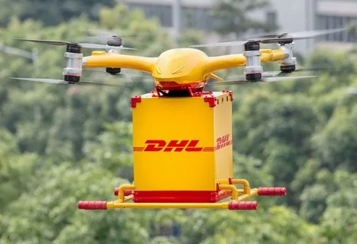
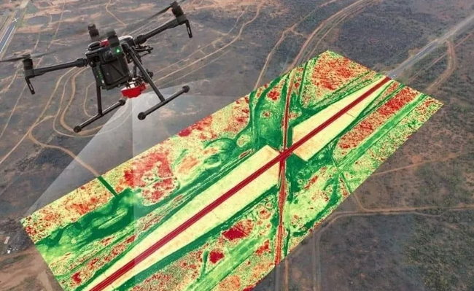
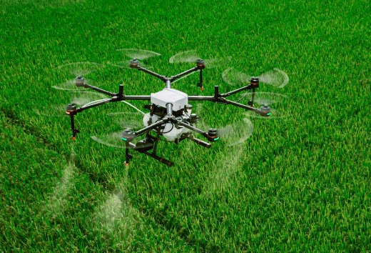
Вероятный клиент
Цель 1: Исследование распределенных по местности объектов
Потребность: Продолжительный полет, несение полезной нагрузки, высокая мобильность.
Вероятный клиент: Нефтяные компании, электросети, добывающие компании, охранные компании, Специальные службы(МЧС и пр.), физ. Лица, компании производители БПЛА
Цель 2: Несение полезной нагрузки
Потребность: Переносить большие грузы, продолжительная автономность, неприхотливость, мобильность
Вероятный клиент: Логистические компании, физ. лица, специальные службы, компании производители БПЛА
Цель 3: Распределение удобрений на большой территории
Потребность: Брать на борт как можно больше удобрений, обеспечивать равномерное и качественное распределение удобрений, удобство использования, мобильность.
Вероятный клиент: Сельскохозяйственные компании, частные фермеры, физ. Лица, компании производители БПЛА

Slide 9
Конкуренты
Параметр | Наш продукт | JetCat | SWIWIN | DJI АКБ(Агродроны)
Обзор | ГСУ на базе МГТД с газодинамическими опорами и интегрированным стартер-генератором | Турбовальный двигатель, премиум сегмент, большой опыт в производстве | Турбореактивный двигатель. Дешевый, простой | АКБ для агродрона
Производство | Россия | Германия | Китай | Китай
Стоимость | ~250т.р | ~590т.р | ~390т.р | ~390т.р
Применимость на БПЛА в качестве источника электричества | Легко | Сложно, требуется установка генератора | Очень сложно (нет свободной турбины) | Легко
Основное применение | Модуль ГСУ для БПЛА | Силовая установка для моделей вертолетов, турбовинтовых самолетов | Силовая установка для моделей самолетов | Основной источник энергии для БПЛА
Сильные стороны | Полная локализация, сервис в РФ, специальная разработка для ГСУ на БПЛА, большой ресурс | Доверие клиента, высокая производительность | Доступная цена, возможность приобрести в РФ. | Широкая распространенность, бренд с хорошей репутацией
Слабые стороны | Ограниченная линейка на старте | Очень высокая стоимость, сложный ввоз в РФ | Может уступать по качеству | Ограничения АКБ физического характера.

Slide 10
Модель Остервальдера
Продукт
Потребитель
Впечатления:
Легкость
Современность
Технологичность
Дешевизна
Высокая эффективность работы
Выгоды:
Увеличение полезного времени эксплуатации
Увеличение времени и дальности полета
Легкость транспортировки и использования
Невысокая себестоимость
Желания:
Легкость в использовании
Более высокая эффективность использования
Страхи:
Дороговизна
Сложность
Неэффективность
Характеристики:
Мощность 10-20 кВТ
Полная масса установки с топливом-10 кг
Полная стоимость минуты полета- ~106 руб.
Полезное время эксплуатации от 50%
Потребности:
Преодоление барьера емкости АКБ
Увеличение дальности полета
Уменьшение простоев техники

Slide 11
Варианты моделей монетизации
Модель 1: Производство и прямые продажи (B2B)
Полный контроль над производством, высокая маржа на единицу продукции, прямые отношения с клиентами, возможность быстрой адаптации продукта под запросы рынка.
Модель 2: Лицензирование и франшиза
Модель, основанная на интеллектуальной собственности с минимальными капитальными затратами и высоким потенциалом масштабирования.
Модель 3: Гибридная (Производство + Услуги)
Комбинированная модель, сочетающая производство с сервисными услугами и рекуррентными платежами через лизинг и подписки.

Slide 12
Фазы инвестиционного проекта
 | Инвестиционный период | Год 1 | Год 2 | Год 3
Денежные потоки, тыс.руб.
Выручка |  | 36 000 | 112 320 | 149 760
Себестоимость, в т.ч: |  | 41 000 | 80 000 | 92 000
постоянные затраты |  | 15 000 | 15 000 | 15 000
переменные затраты |  | 26 000 | 65 000 | 77 000
Валовая прибыль (убыток) |  | -5 000 | 32 320 | 57 760
Управленческие расходы |  | 1 000 | 1 040 | 1 082
Прибыль до налогообложения (убыток) |  | -6 000 | 31 280 | 56 678
Чистая прибыль (убыток) |  | -6 000 | 23 460 | 42 509
Предполагаемые первоначальные инвестиции | -1 000
*Денежные потоки рассчитаны в упрощенном виде, с учетом следующих предположений:
- Планируемый объем производства (продаж)-120, 360 и 480 ед. соответственно
- Планируемая цена-300 тыс.руб.
- Прогнозируемая инфляция (согласно прогнозу Минфина)-4%
- Ориентировочная стоимость разработки тестового образца-1 млн.руб.

Slide 13
Оценка рынка
PAM -
Глобальный рынок БПЛА – 33млрд$
TAM -
Европа + СНГ – 7,8млрд$
SAM -
Российский рынок БПЛА– 33.8млрд руб
SOM -
Сельское хозяйство, доставка, мониторинг – ~10млрд руб

Slide 14
Рынок
Рыночные показатели | 2022 | 2023 | 2024 | 2025 (III кв.)
Объем рынка агродронов, млрд.руб./год | 1,5-2 | 2,5-3,5 | 4-5 | 5,5-7
Средние темпы роста объема рынка, % | 146,5 | 175 | 167 | 1,4
Количество проданных агродронов, тыс.ед. | 1,2-1,5 | 2-2,5 | 3-4 | 5,5-6
Удельный вес рынка агродронов в общем объеме рынка, % | 9 | 14 | 16 | 20
Анализируя небольшое количество рыночных показателей, можно заметить, что динамика рыночных показателей положительна, а, следовательно, выбранное направление разработки и производства БПЛА и их комплектующих является потенциальным.

Slide 15
North star метрика
Наша North Star метрика это: % времени которое БПЛА провел в воздухе выполняя работу по сравнению с тем сколько времени производится его подготовка (На одной силовой установке)
По расчетам:
>50%
времени БПЛА будет выполнять полезную работу. Тогда как у АКБ ~5%
Это значит: Человек не надрывается меняя аккумуляторы, не тратит время на их зарядку, не возит с собой много АКБ и не расходует ресурс параллельно для нескольких АКБ
С ГСУ для обеспечения полета БПЛА в течении всего дня нужно иметь 1 силовую установку.
С АКБ для обеспечения непрерывного полета БПЛА в течении всего дня нужно иметь ~5-6 АКБ.

Slide 16
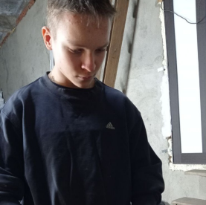
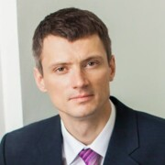
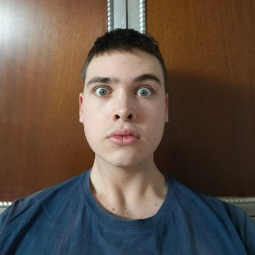
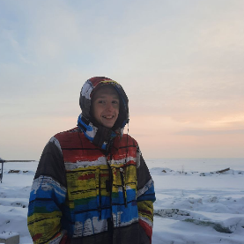
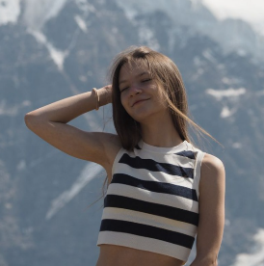
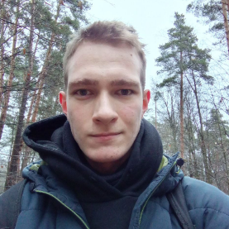
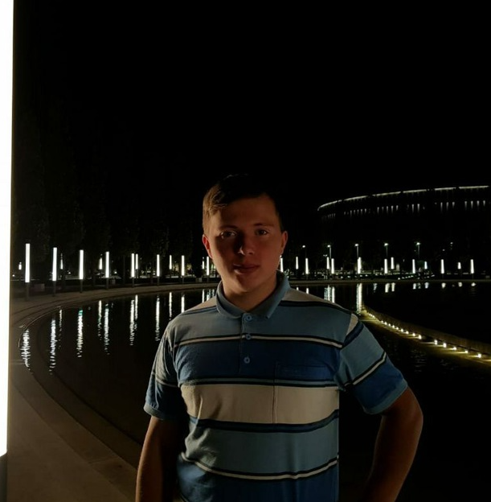
Команда
Григорий Железновский
Инженер-конструктор, исследователь
Александр Никитенко
Идейный вдохновитель
Александр Добвий
Таймкипер, расчетчик, технолог
Борис Волков
Инженер-конструктор, программист, расчетчик, исследователь, лидер
Виктория Духнай
Экономист, аналитик, дизайнер, скрайбер.
Балакишев Карим
Инженер-конструктор, программист
Сергей Ендальцев
Инженер-конструктор, расчетчик, исследователь, моделист, технолог

Slide 17
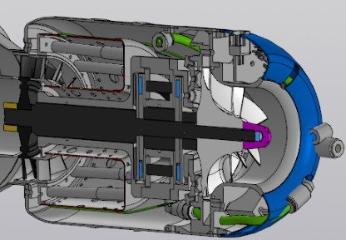
Спасибо за внимание!

